Slide 1









פורום 'ברק'
הרחבת והעמקת שת"פ בין-מערכתי
אל מול אתגר הזדקנות האוכלוסייה בישראל
"אִם יוֹצְאִים מַגִּיעִים לִמְקוֹמוֹת נִפְלָאִים"
ד"ר סוס
שיתוף פעולה רב מערכתי למענה רוחבי לאתגרי הזדקנות האוכלוסייה
משרד הרווחה והביטחון החברתי; משרד הבריאות; המוסד לביטוח לאומי; מרכז השלטון המקומי; רשויות מקומיות; קופ"ח כללית; מכבי; מאוחדת; לאומית

Slide 2
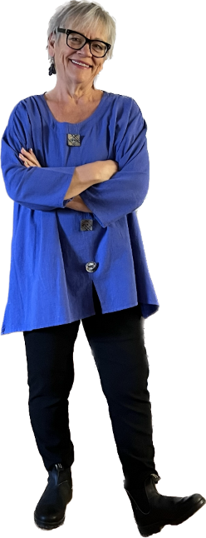
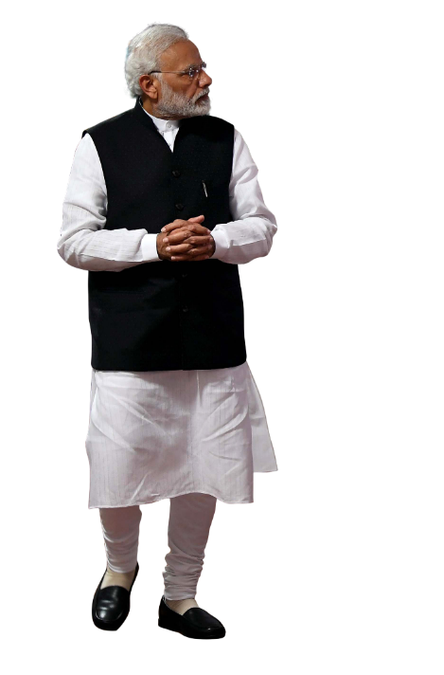



אז מה מחכה לנו ב2035
+80%
+130%
+30%
בני 80+
בני 65+
כל השאר

Slide 3

האתגר המשותף
הזדקנות האוכלוסייה הוגדרה כאחד מששת האתגרים הלאומיים מהבחינה הכלכלית חברתית לעשורים הבאים

Slide 4


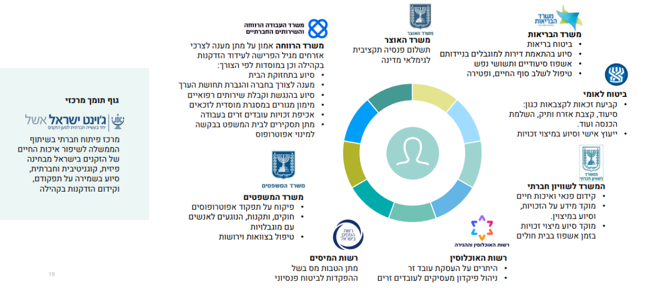
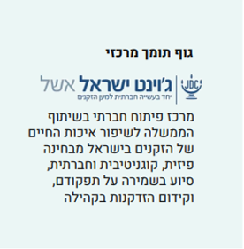


הבעיה: פיצול השירותים לאזרח הוותיק בין גורמים רבים
הרשויות המקומיות כגוף תפעולי נותן שירותים
Notes:
*(אפשר להגיד את הערה הזאת גם במצגות 14 ו15)בנושא הזקנה קיימת פרגמנטציה בין עבודת משרדי הממשלה סביב האוכלוסייה המזדקנת. בדומה לכל העולם, הפרגמנטציה הזאת נובעת מהבדלים בין הגורמים השונים כגון תחומי אחריות, גישות ותפיסות מקצועיות, אמצעי התערבות, שפה מקצועית, תקציבים ועוד. כאמור, בישראל האחריות המיניסטריאלית לטיפול באזרחים הוותיקים נחלקת בין כמה משרדי ממשלה (משרד העבודה, הרווחה והשירותים החברתיים, משרד הבריאות, המשרד לשוויון חברתי, המוסד לביטוח לאומי, משרד העלייה והקליטה ומשרד הבינוי והשיכון(. הפיצול קיים גם ברמה המקומית – בין קופות החולים, המחלקות לשירותים חברתיים ברשויות, המוסד לביטוח לאומי ועוד. הזקן ומשפחתו נאלצים להתרוצץ בין גופים שנותנים שירותים וטיפולים שונים על פי ההסדרים שנקבעו, ונאלצים להתמודד עם חוסר התיאום גם בנסיבות מורכבות יותר, למשל במצבים של הידרדרות תפקודית המצריכה התאמת שירותים חדשים לזקן על פי זכאותו. הכפילויות וחוסר התיאום גורמים למשק בזבוז משאבים ונזקים ראו למשל את הפיצול בנושא שירותי הסיעוד

Slide 5
רקע להקמת פורום 'ברק' |
היערכות לעידן של 100 שנות חיים היא אחד האתגרים האסטרטגיים של מדינת ישראל לעשורים הקרובים
החלטת ממשלה 127 לקידום הזדקנות מיטבית
צורך בהתארגנות רב-מערכתית בשורת הסוגיות והמענים הלאומיים בהיבטים: חברתי, רווחתי, בריאותי וקהילתי - כדי לאפשר הזדקנות מיטבית בגישה צופה פני עתיד.
צורך בקידום של ראייה הוליסטית באקוסיסטם, תיאום, סינכרון, שיתופי פעולה רוחביים, מתן פתרונות תוך ובין מערכתיים, הטמעת חדשנות ועוד.
תוצר עבודה של התכנית 'זמן עתיד'
הרכב הפורום והשותפים |
נציגים בכירים ממשרד הרווחה, הבריאות, הביטוח הלאומי, רשויות מקומיות, הג'וינט וכל קופות החולים בישראל היושבים סביב שולחן עבודה משותף ובו משלבים ידע, מומחיות, ניסיון ומשאבים למציאת פתרונות ומענים לצרכים.

Slide 6
מבנה ארגוני |
ועדת היגוי ועדה המורכבת מנציגות בכירה של כל אחד מהגופים המרכזיים המעורבים בפורום, נפגשת אחת לרבעון.
'המטבחון' צוות מצומצם של נציגות מכל ארגון, שנועד לארגן ולקדם את הפעילות ואת המענים לסוגיות המתעוררות בשוטף.
צוותי עבודה - 3 צוותי עבודה הממוקדים ב- 3 אתגרי ליבה שנבחרו: 1. מניעת הדרדרות 2. דאטה ודיגיטציה 3. רשויות מקומיות.
את הפורום וצוותי העבודה מלווים הג'וינט-אלכא על מנת לסייע בפיתוח מודל עבודה להובלת שינוי מול האתגרים השונים.
צוות מניעת הדרדרות
צוות דאטה ודיגיטל
צוות רשויות
מקומיות

Slide 7
תוצאות רצויות |
פיתוח מענים בהסתכלות רב מקצועית ורב מערכתית לאתגרי ההזדקנות.
שיתופי פעולה מובנים בין מערכת הרווחה למערכת הבריאות לשיפור המענה לזקן.
מיפוי אתגרים וחסמי הליבה כבסיס לפיתוח תכניות עבודה משותפות המכוונות להתמודדות עימם.
אקוסיסטם הפועל במשותף באופן מתואם, מתוכנן תוך מיצוי אפקטיבי של המשאבים.
תמונת עתיד משותפת הגוזרת יוזמות משותפות המכוונות לייצר שירותים איכותיים, נגישים, חדשניים ומותאמים לאוכלוסייה המגוונת.

Slide 8
צוות מניעת הדרדרות | הובלת תפיסת ומהלכי מניעת התדרדרות תפקודית
צוות מניעת הדרדרות
צוות דאטה ודיגיטל
צוות רשויות
מקומיות
שם | תפקיד, ארגון
נטלי גבאי | מנהלת אגף סיעוד, הביטוח הלאומי
רויטל גרוס נבו | מנהלת המחלקה לשירותי קהילה אגף גריאטריה בשגרה. מנהלת דסק קהילה במכלול גריאטריה בחירום, מ. הבריאות
אסנת שמיר | רכזת תחום גריאטריה המחלקה הארצית לפיזיותרפיה מ. הבריאות
טל ניצן | מנהלת מערך מקצועות הבריאות, קופ"ח מכבי
זוריאן רדומיסלסקי | מנהל גריאטריה ארצי ויו"ר ועדת התמחויות, קופ"ח מכבי
גלית סגל | קופ"ח מאוחדת
שגית ארבל אלון | רופאה ראשית, משרד הרווחה
ישי קום | ראש מנהל אזרחים ותיקים, קופ"ח מאוחדת
עידית וולף | רכזת תחום גריאטריה בסיעוד, קופ"ח מאוחדת
דלית ציפל | ראש תחום טיפול בזקן ובחולה הכרוני, קופ"ח כללית
טובה כץ | קופ"ח לאומית
אורית שחר | מנהלת תחום שיקום ושימור תפקוד, הג'וינט אשל
רות מייטליס | מנהלת תחום מחקר הערכה ומדידה, רווחה
פרח סומך | מנהלת תחום אזרחים ותיקים ויועצת ראש העיר לנושא, עיריית ת"א
ורד יוליוסבורגר | הממונה על המחלקה לתושבים ותיקים, עיריית ירושלים
אביעד יצחקי מנהל הפורום | ראש אגף תכנון מדיניות הזדקנות האוכלוסייה, רווחה
מרכזות הצוות
נטלי גבאי
רויטל
ושותפים..

Slide 9
צוות דאטה ודיגיטציה | הובלת מהלכי ממשקים וטרנספורמציה דיגיטלית בין המערכות
שם | תפקיד, ארגון
אביעד יצחקי | מנהל אגף תכנון ואסטרטגיה, משרד הרווחה
רותם ארנרייך | מנהלת תחום בכירה מדיניות ואסט' בשלטון המקומי, מערך הדיגיטל הלאומי
רון אשכנזי | הלשכה המשפטית, משרד הרווחה
סיגי אבארבנאל | אחות ארצית אזרחים ותיקים מערך הבריאות, משרד הרווחה
לריסה אלמקייס | מערכות מידע, משרד הרווחה
חיים פרג | אזרח ותיק - רכז צוות דיגטל-דאטה, משרד הרווחה
נעמי שולמן | מנהלת פיתוח עסקי באגף לבריאות דיגיטלית, משרד הבריאות
צפי הילל דיאמנט | מנהלת המחלקה ליישום סטנדרטים באחיות בגריאטריה, משרד הבריאות
ניר קפטן | ישראל דיגיטלית
ישי קום | ראש מנהל אזרחים ותיקים, קופ"ח מאוחדת
עידית וולף | רכזת תחום גריאטריה בסיעוד, קופ"ח מאוחדת
אלונית טל | סגנית מנהלת השירות הסוציאלי, קופ"ח מאוחדת
זוריאן רדומיסלסקי | מנהל גריאטריה ארצי ויו"ר ועדת התמחויות, קופ"ח מכבי
נועה בן יעקב שטרנברג | רכזת יחסי חבר ארצית, מחלקה לעבודה סוציאלית-מערך מקצועות הבריאות, קופ"ח מכבי
טלי שגב | קופ"ח מכבי
דלית ציפל | ראש תחום טיפול בזקן ובחולה הכרוני, קופ"ח כללית
עידית חמל | מנכ"לית מועצה אזורית גליל עליון
ענבל בורנשטיין | מנהלת מטה מקצועי ומתאמת פעולות המינהל, עיריית ת"א
רינת סלם | מנהלת מערך ניהול ידע ולמידה ארגונית - עיריית ירושלים
דפנה לוין | הג'וינט
אופיר בן נתן | מנהל חדשנות וטכנולוגיות בשירות הזקנה הג'וינט אשל
ורד כהן | ביטוח לאומי
צוות מניעת התדרדרות
צוות רשויות
מקומיות
צוות דאטה ודיגיטל

Slide 10
צוות רשויות מקומיות (עדיין בבנייה) | מטרה...
צוות מניעת התדרדרות
צוות דאטה ודיגיטל
שם | תפקיד, ארגון
מיכל שייטנמן ליברמן | מנהלת תחום תיאום טיפול, אגף קהילה, משרד הרווחה
עדינה אנגלברג | מנהלת המחלקה לעבודה סוציאלית בגריאטריה, משרד הבריאות
גלית סגל | קופ"ח מאוחדת
סיגי אברבנאל | אחות ארצית אזרחים ותיקים, מערך הבריאות, משרד הרווחה
נועה שטרנברג | קופ"ח מכבי - רכזת יחסי חבר ארצית, מחלקה לעבודה סוציאלית-מערך מקצועות הבריאות
טובה כץ | קופ"ח לאומית
צוות רשויות
מקומיות

Slide 11
שלבים מרכזיים בתכנית עד כה |
הקמה והתכנסות הפורום - 15.8.23
העלאת אתגרי הליבה למיקוד
בחירה במפגש ובסקר ב- 3 אתגרים אסטרטגיים למיקוד
מיפוי וציוות סביב 3 צוותי עבודה בהתאמה ל-3 האתגרים
התנעת 2 צוותים, השלישי בדרך
בקרוב: רעיונאות ותעדוף של הצוותים לגבי פרויקטים פוטנציאלים משותפים

